Slide 1
a-List
NANDA PUTRI SAZQIAH (1715061028)
M. SAMAN ABDUSSALAM (1715061026)

Slide 2
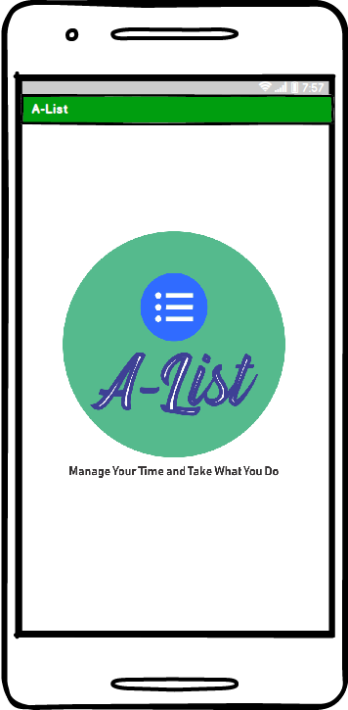
A-List
a-List adalah sebuah aplikasi pencatatan struktur kepanitiaan dalam sebuah event yang berisikan jobdesk dari setiap anggota.

Slide 3
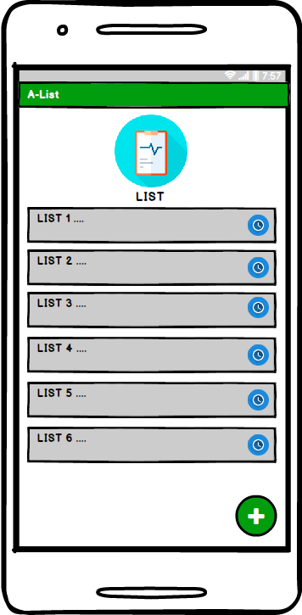
Fitur Dalam A-List
Pencatatan List Panitia
Pencatatan Daftar Tugas Dalam Panitia
Hapus
Tambah List Panitia
Edit
Update Progress

Slide 4
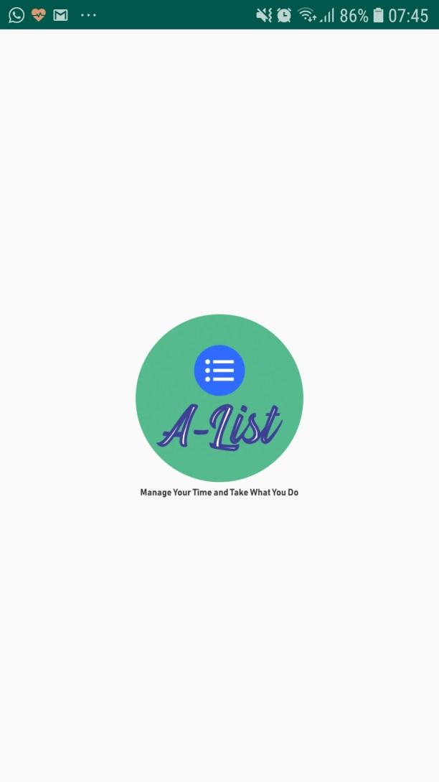
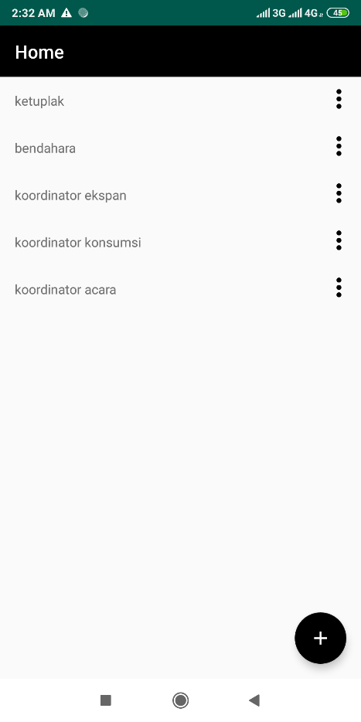
Tampilan dan Pengujian
SPLASH SCREEN
DASHBOARD (HOME)

Slide 5
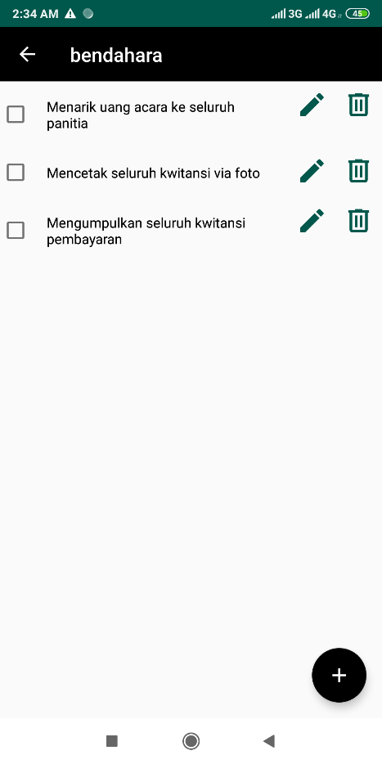
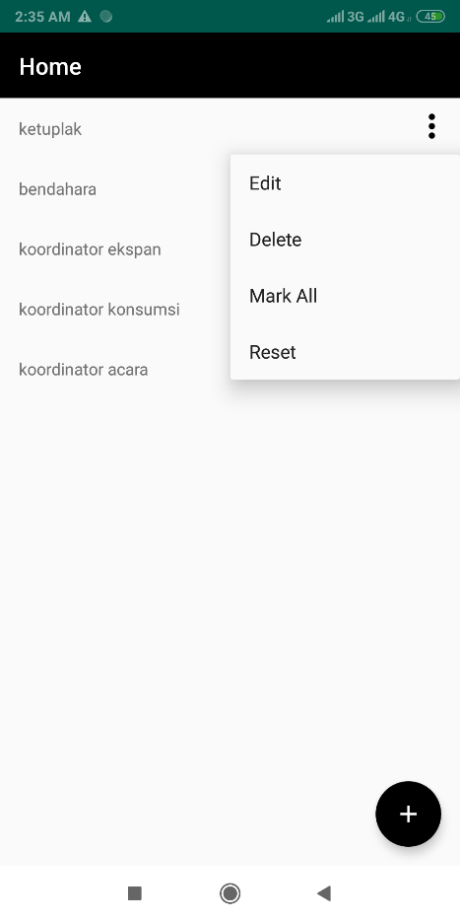
Tampilan dan Pengujian
DAFTAR LIST TUGAS BENDAHARA
MENU EDIT, DELETE, MARK ALL, RESET

Slide 6
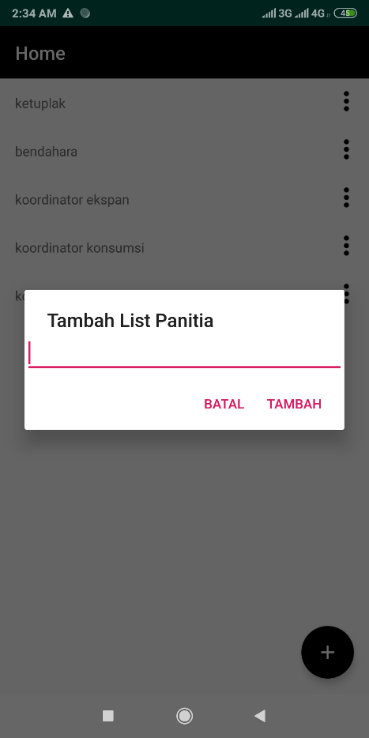
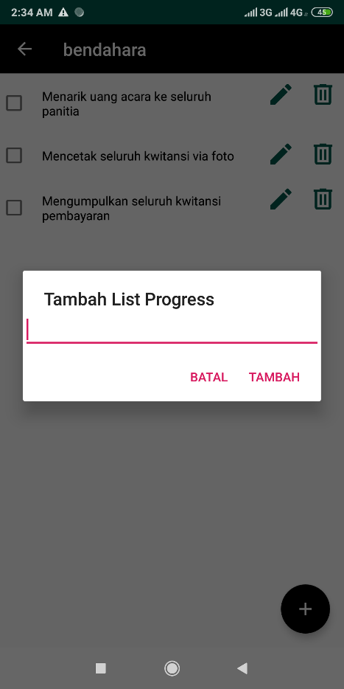
Tampilan dan Pengujian
TAMBAH LIST KEGIATAN
FITUR UPDATE ITEM

Slide 7
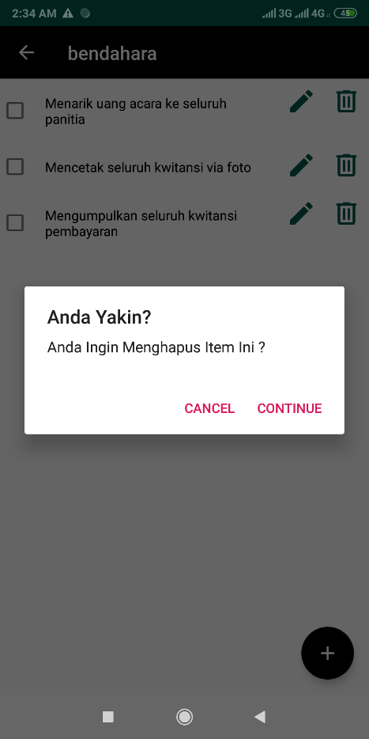
Tampilan dan Pengujian
FITUR DELETE ITEM

Slide 8
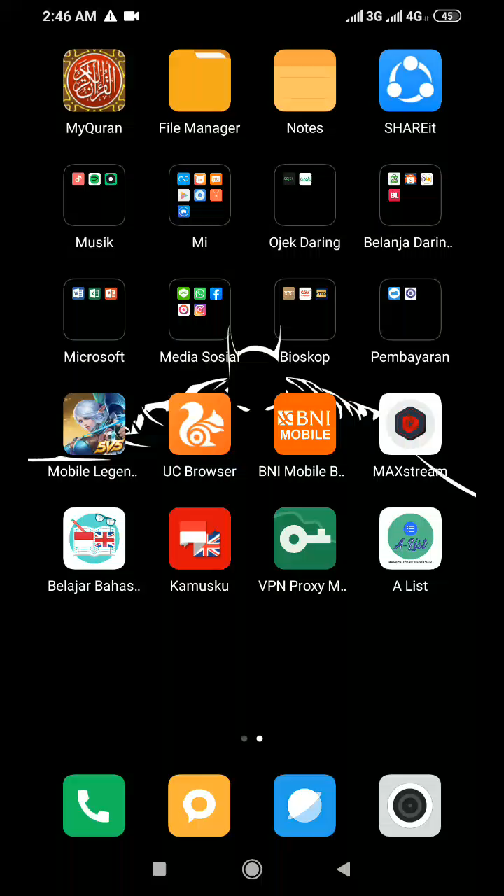
Video Penggunaan

Slide 9
Terima Kasih

